Slide 1
TALLER DE COCINA

Slide 2
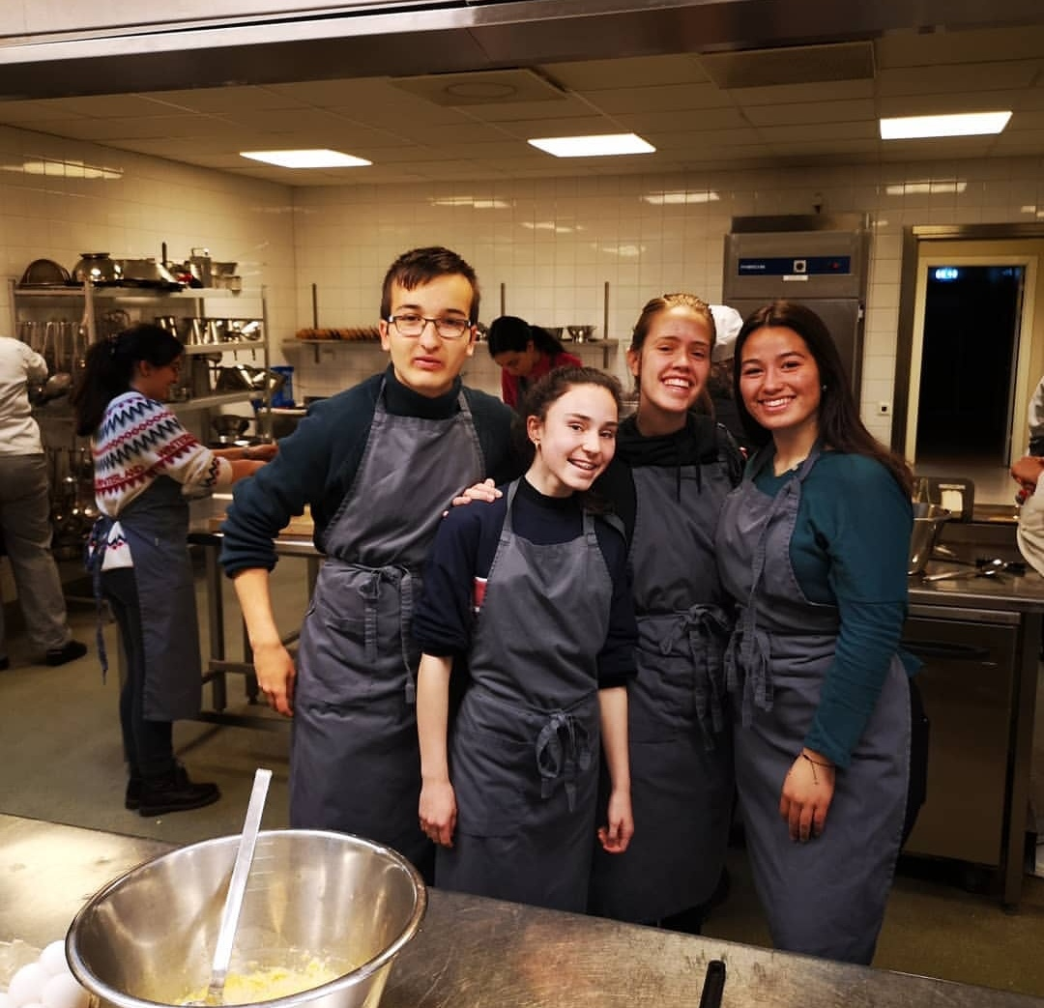
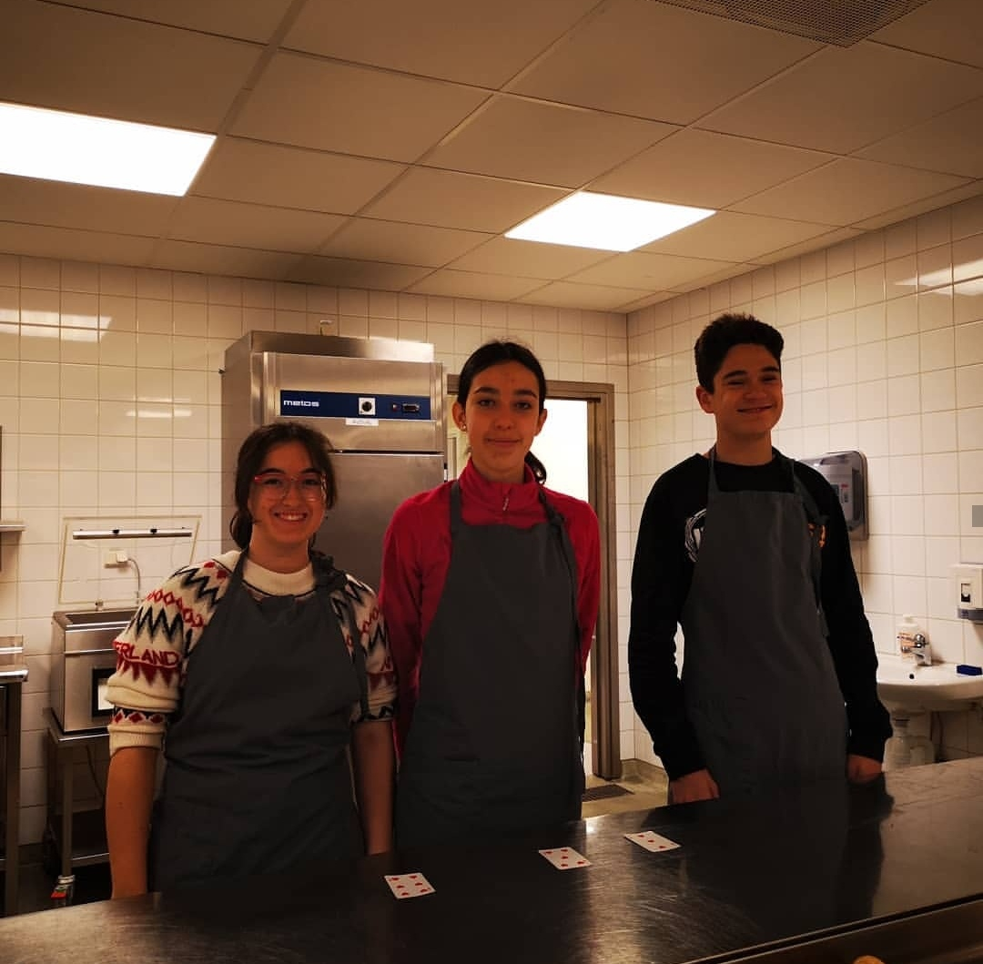
Comienzo de la Actividad
Nuestro grupo empieza con ganas e ilusión esta emocionante actividad.

Slide 3
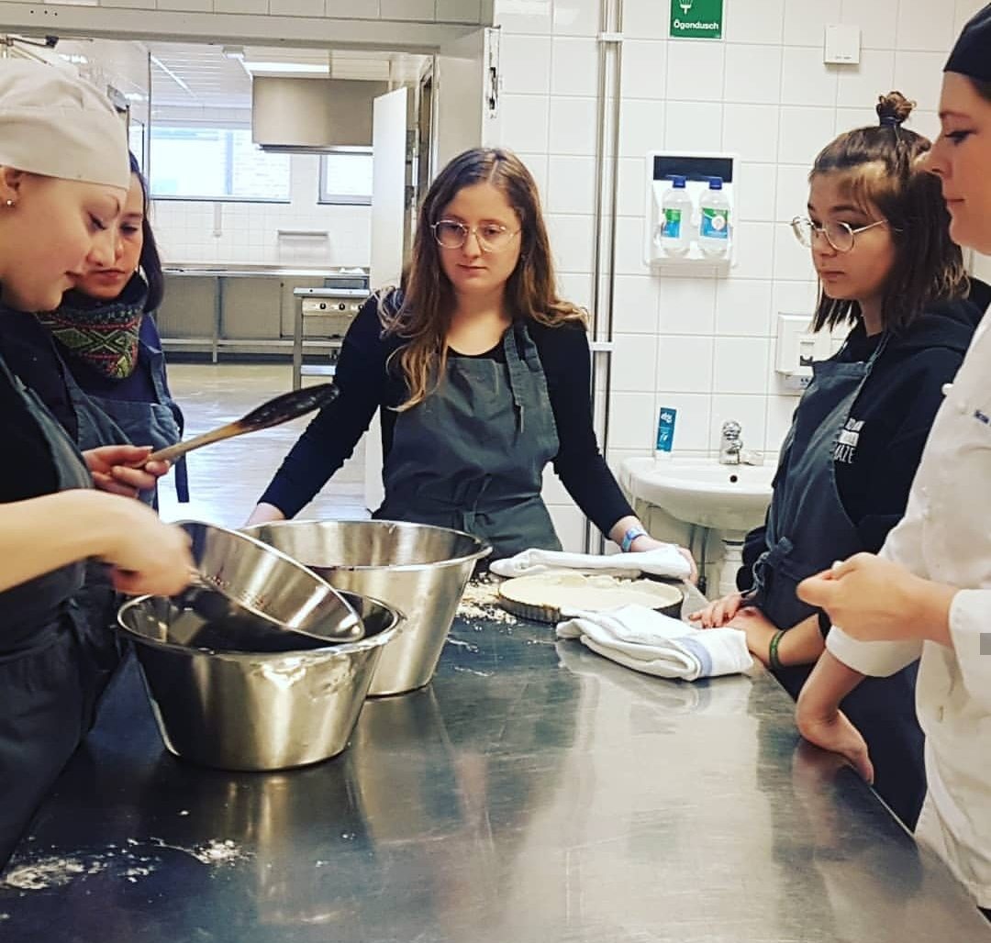
Comienzo de la actividad
A continuación, comienzan a
recibir instrucciones de los alumnos
del módulo de cocina del Vimmerby
Gymnasium, que les muestran que
hoy van a preparar pastel con salsa
alioli y algunos complementos.

Slide 4
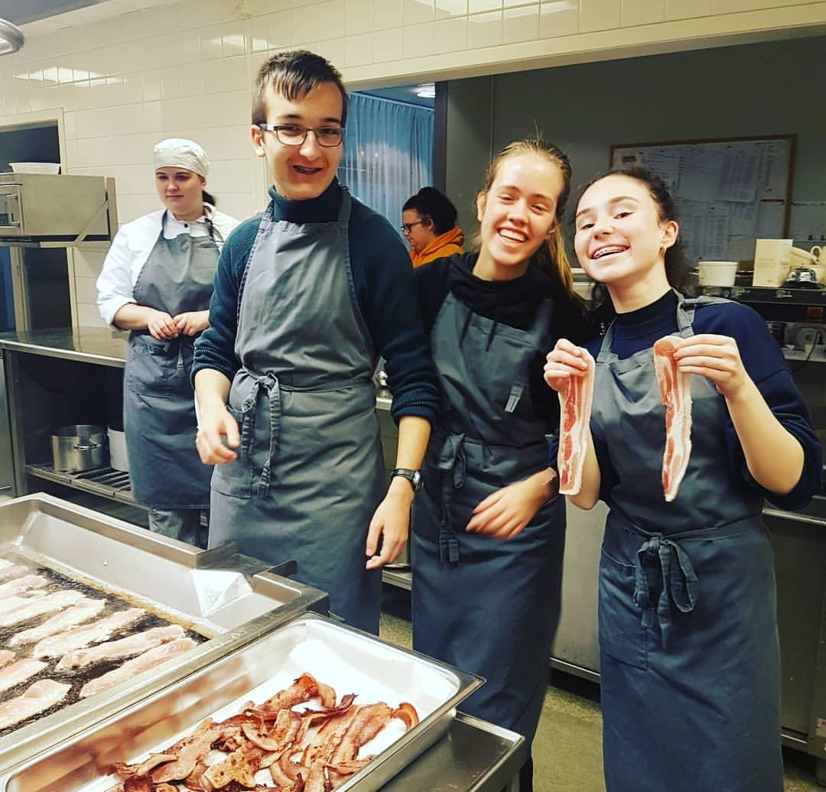
Desarrollo de la Actividad
Una vez tenemos claros los
ingredientes y el proceso de
fabricación, ¡a cocinar!

Slide 5
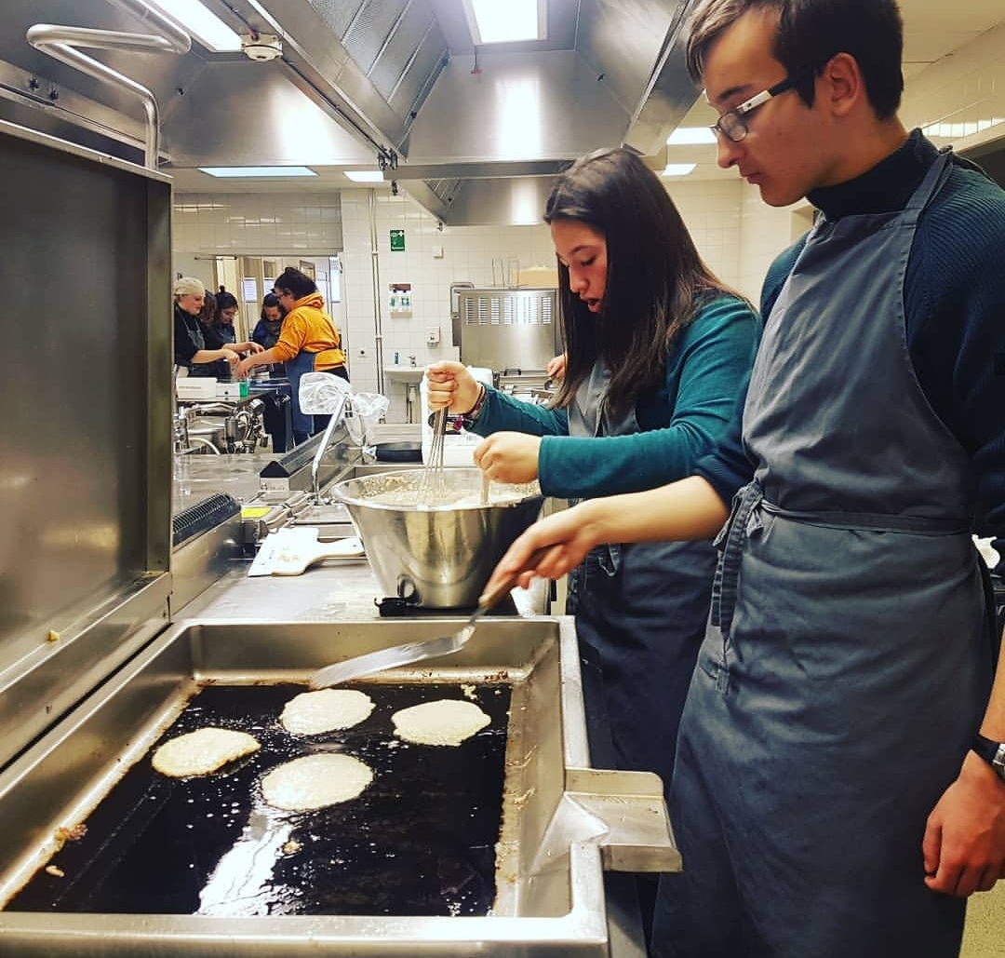
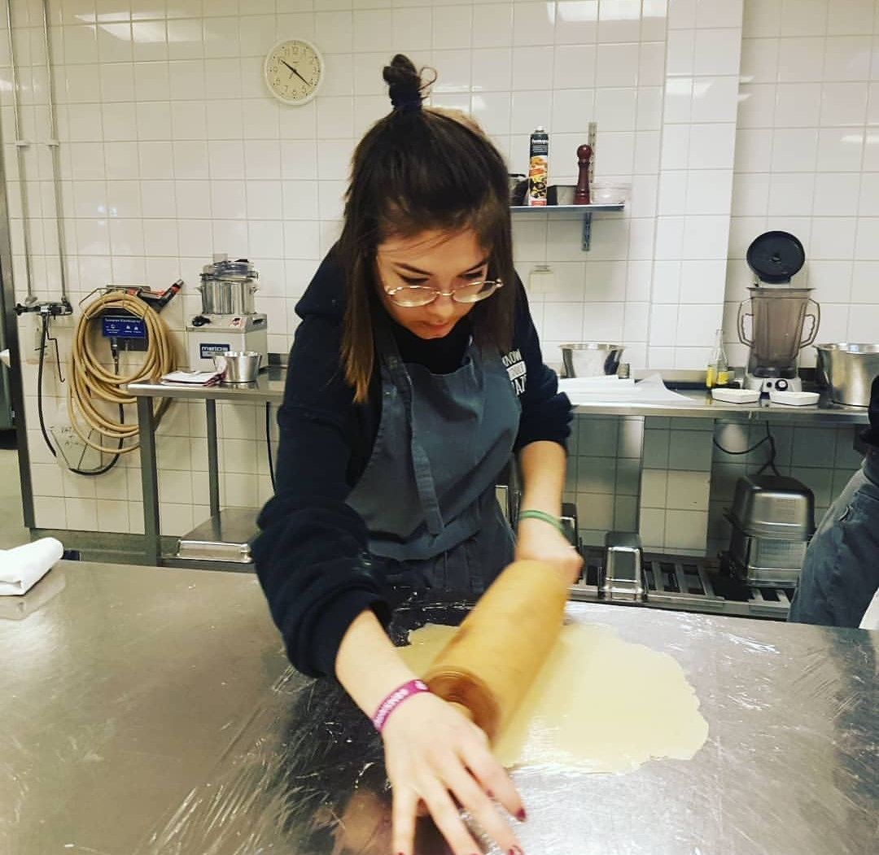
Desarrollo de la Actividad
Poco a poco nuestros platos van cogiendo forma.

Slide 6
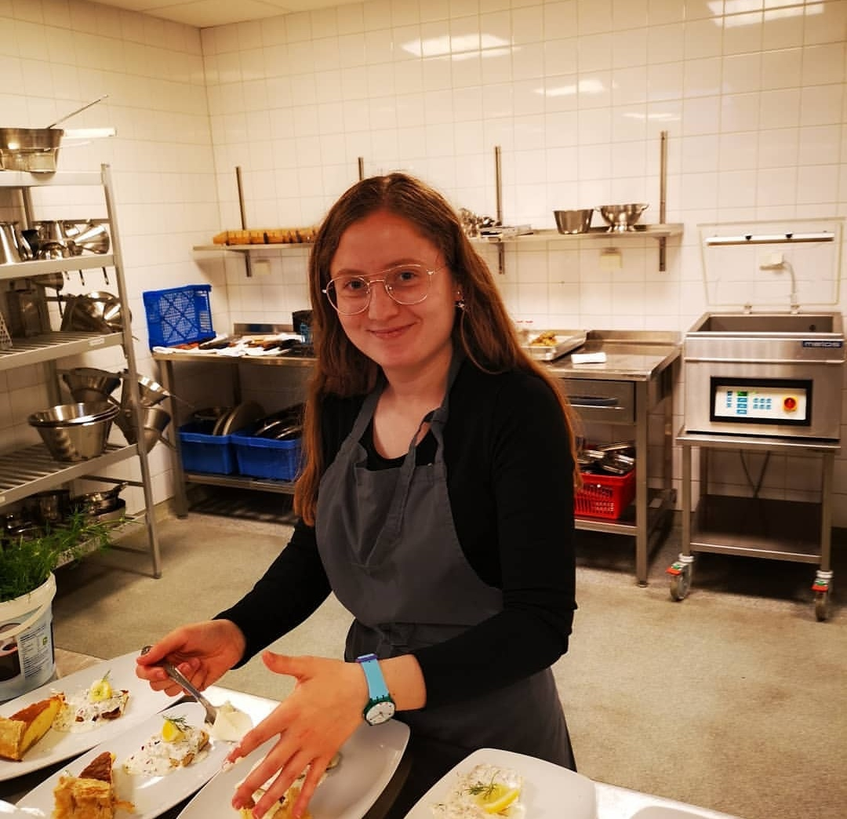
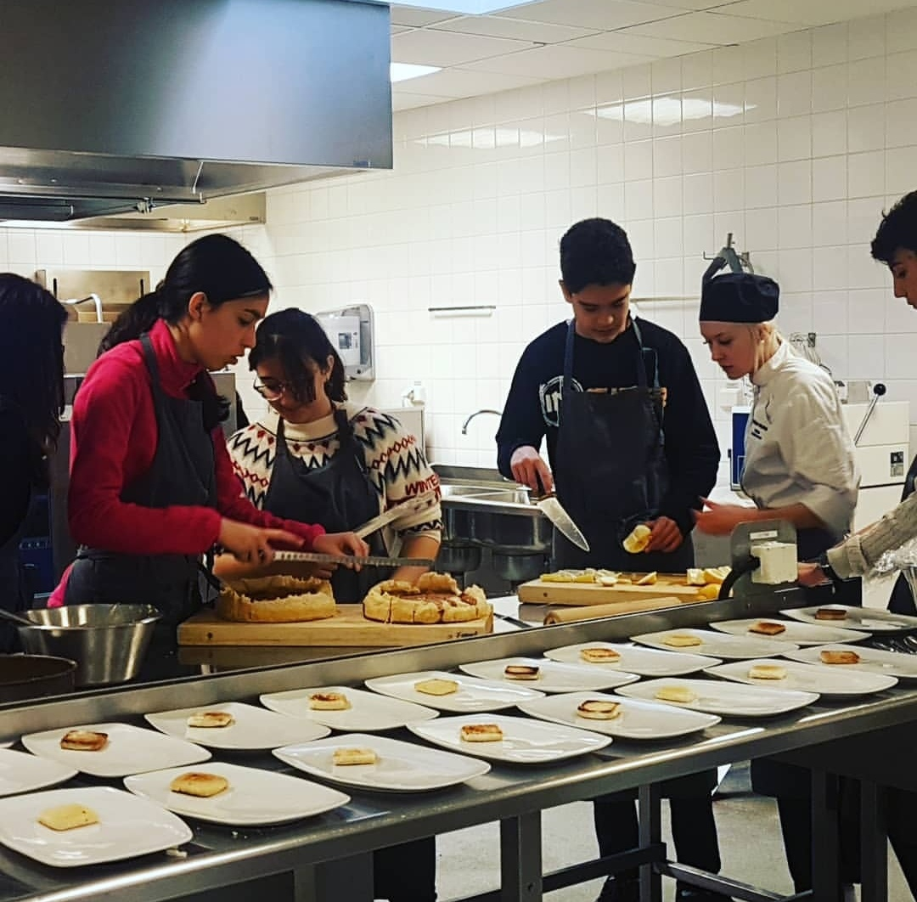
Emplatado
Ya preparados, comenzamos el emplatado.

Slide 7
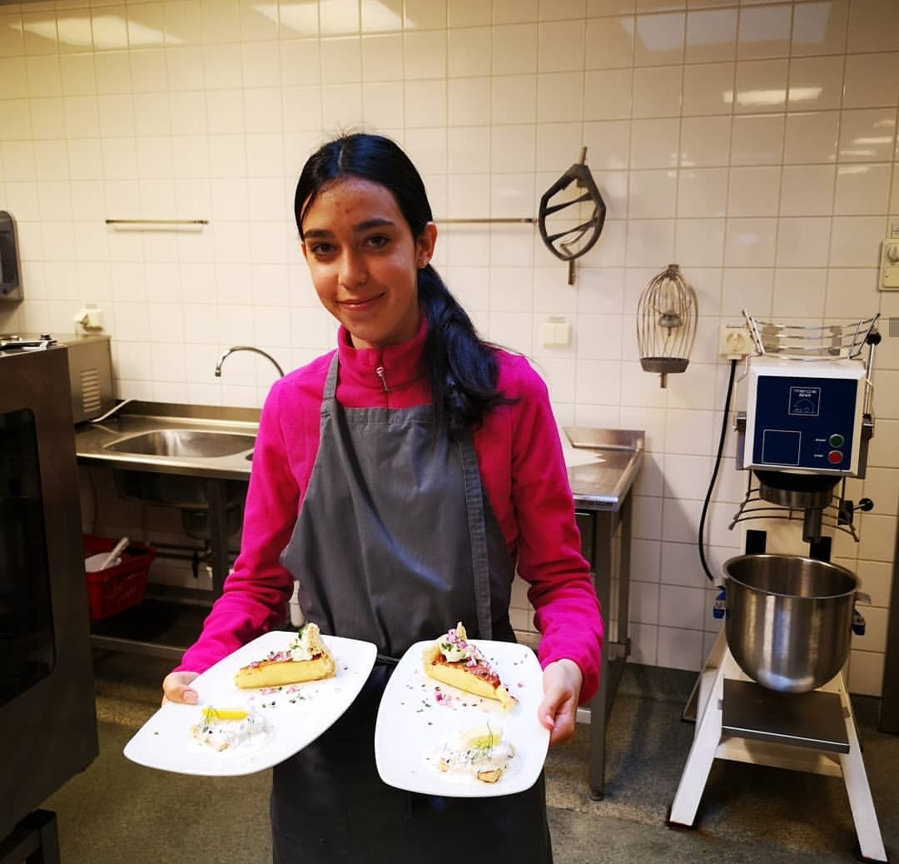
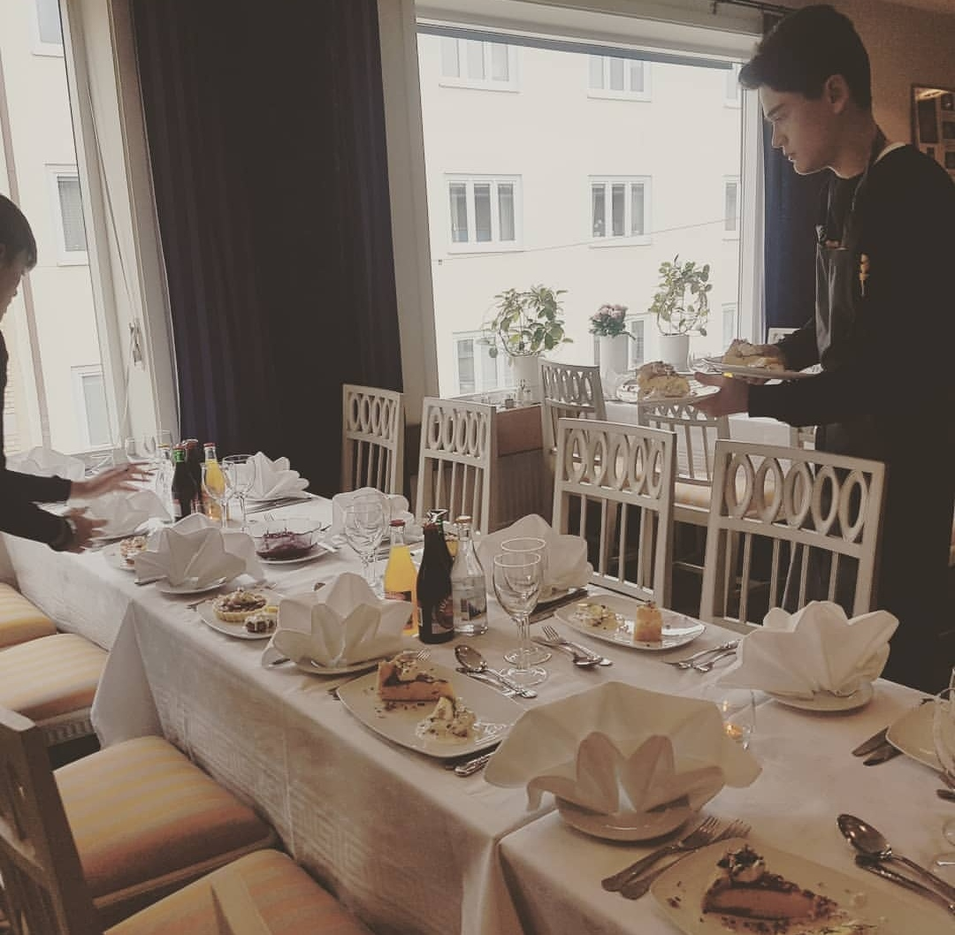
¡Comida Lista!
Una vez emplatados los menús, los llevamos a la mesa.

Slide 8
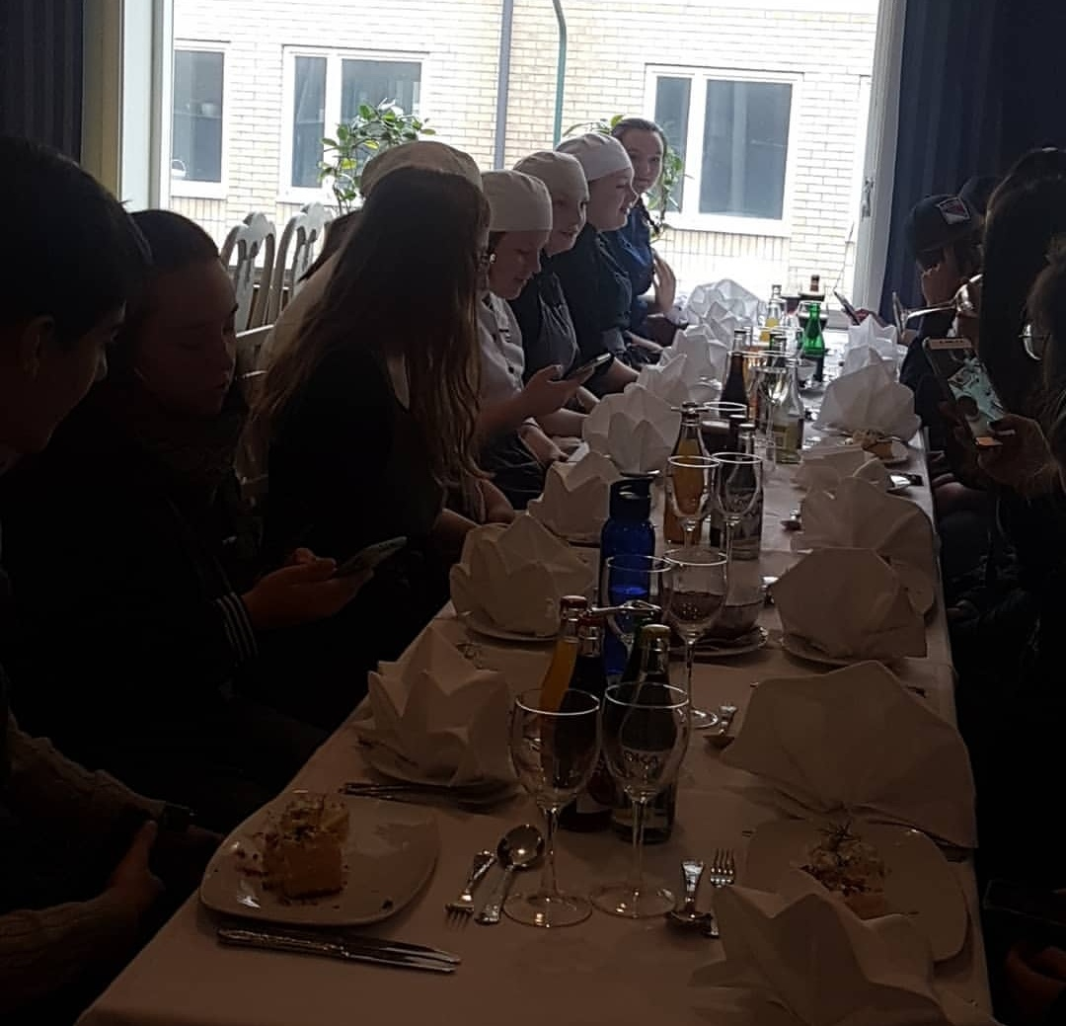
¡A Comer!
En este momento todos
disfrutamos de nuestra comida,
profesores y alumnos, y pienso
que todos podemos asegurar
que estaba buenísima.

Slide 9
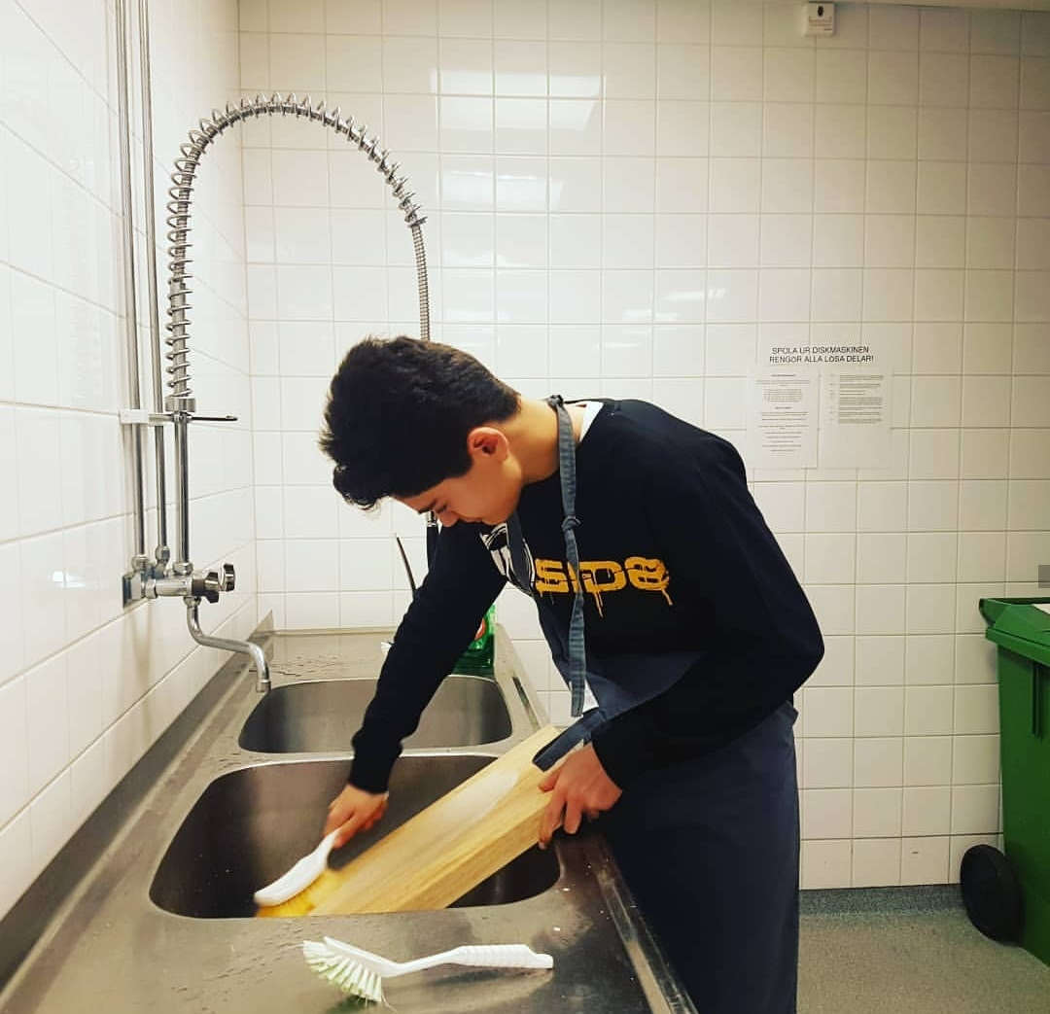
Finalización de la Actividad
Al haber comido y reposado la
comida, finalizamos la actividad
limpiando y fregando los utensilios
que nosotros mismos habíamos
utilizado.

Slide 10
Fin de la Actividad
¡Hasta pronto!

